Slide 1
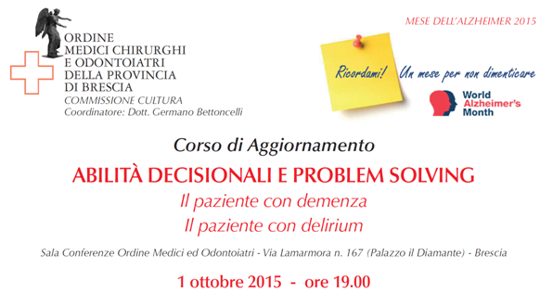
Il delirium
Renzo ROZZINI
Dipartimento di Geriatria
Fondazione Poliambulanza-Istituto Ospedaliero, Brescia

Slide 2
Di cosa voglio parlare
Delirium
  Fragilità
  Stato di salute
  Prognosi
Comunicazione
Strategie terapeutiche
Prevenzione
Da non dimenticare
Conclusioni

Slide 3
Di cosa voglio parlare
Delirium
  Fragilità
  Stato di salute
  Prognosi
Comunicazione
Strategie terapeutiche
Prevenzione
Da non dimenticare
Conclusioni

Slide 4


Patologia minore (ad es.: infezione delle vie urinarie)
Indipendente
Capacità funzionale
Dipendente
Figura: vulnerabilità del paziente anziano rispetto a un repentino cambio dello stato di salute conseguente a un evento morboso acuto.
La linea più sottile indica la modificazione funzionale di un paziente robusto dopo un evento patologico minore, quale un’infezione urinaria; la linea più larga indica il peggioramento della funzione dopo un evento analogo di un paziente fragile, che può diventare dipendente e non riuscire a ritornare al livello premorboso. La linea orizzontale tratteggiata indica il cut-off tra lo stato di indipendenza e quello di dipendenza.

Slide 5
Di cosa voglio parlare
Delirium
  Fragilità
  Stato di salute
  Prognosi
Comunicazione
Strategie terapeutiche
Prevenzione
Da non dimenticare
Conclusioni

Slide 6
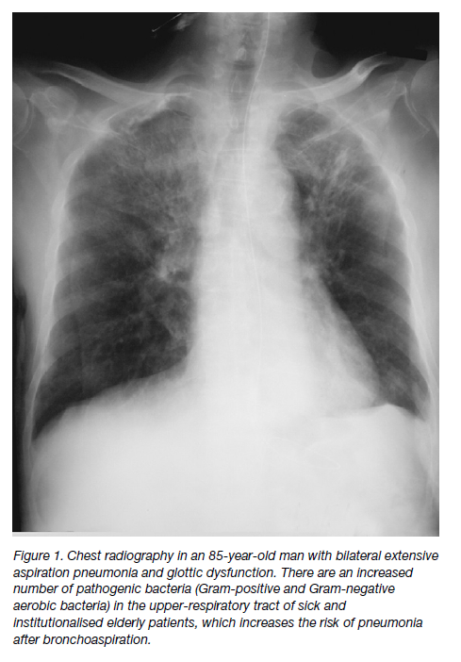
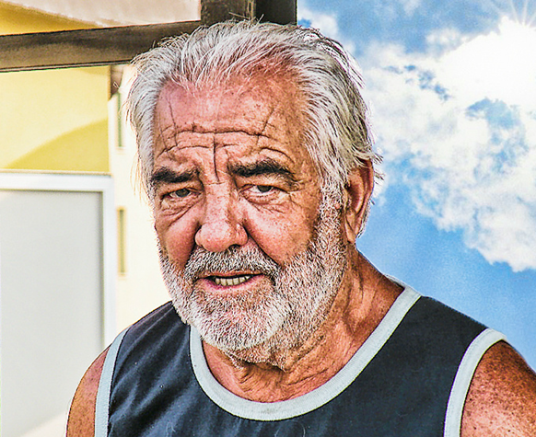

Slide 7
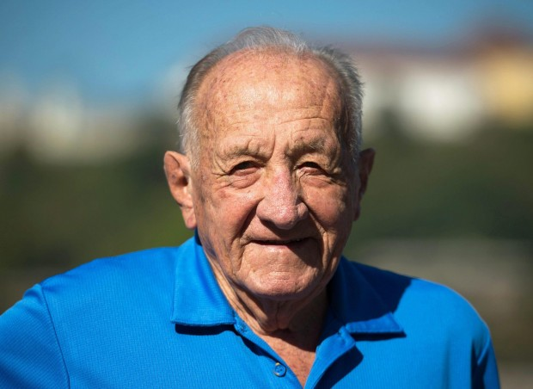


Slide 8
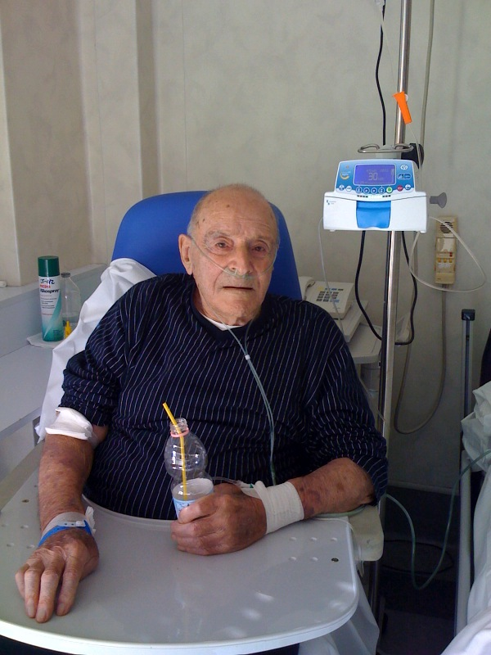

Slide 9
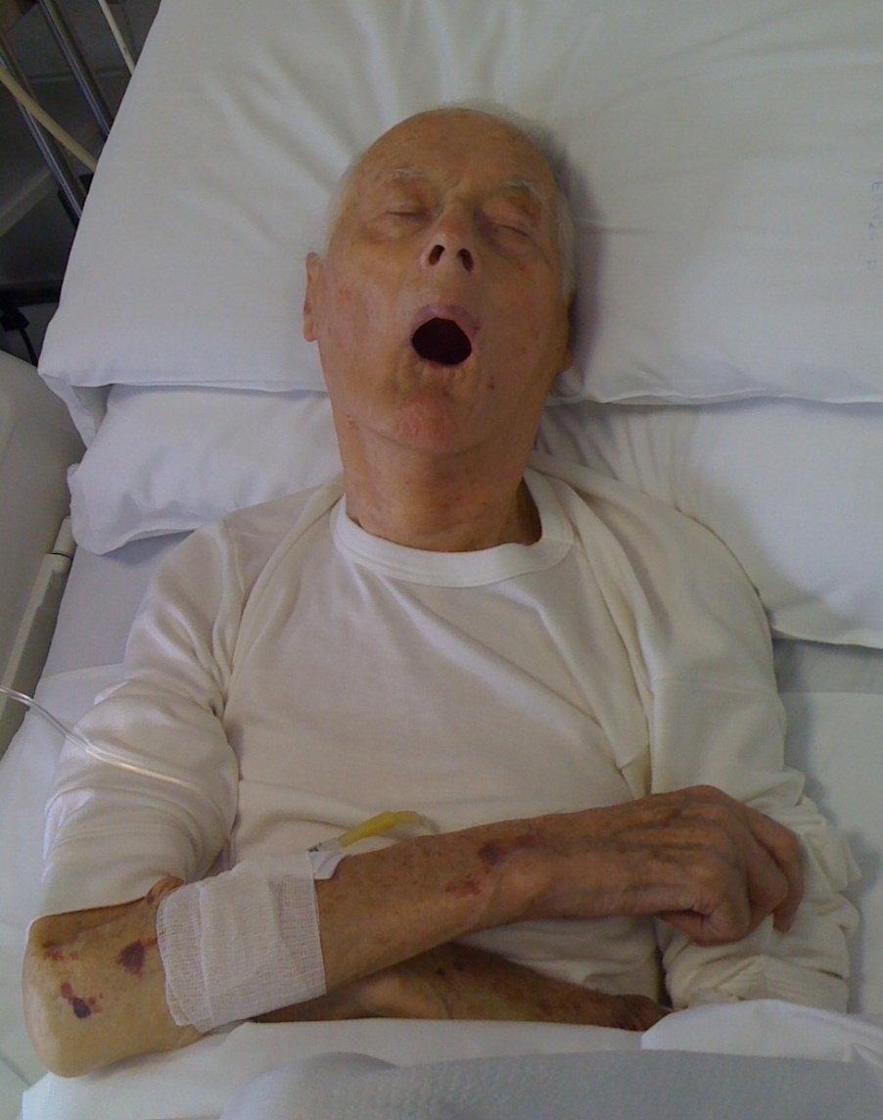

Slide 10
Di cosa voglio parlare
Delirium
  Fragilità
  Stato di salute
  Prognosi
Comunicazione
Strategie terapeutiche
Prevenzione
Da non dimenticare
Conclusioni

Slide 11
Acute Care Elderly-Medical Unit (n=3114) 6.9%
Subacute Intensive Care Unit (n=401) 31.2%
Prevalent delirium 16.7%
Incident delirium 15.5%
Cumulative delirium diagnosis in our Geriatric Ward
Ranhoff AH, Rozzini R et al. Aging, 2006

Slide 12
No Del Cum. Del Inc. Del Prev. Del
N=284 N=117 N=55 N=62
M±SD M±SD P* M±SD M±SD P**
Length of stay 6.1±5.1 5.9±4.0 0.754 6.7±4.3 5.2±3.6 0.039
Mortality in Hosp, n (%) 14 (4.9) 36 (30.8) 0.001 10 (18.2) 26 (41.9) 0.005
Characteristics of 401 patients admitted to a Sub-Intensive Care Unit with no delirium and with cumulative, incident, and prevalent delirium
Ranhoff AH, Rozzini R et al. Aging, 2006

Slide 13
Di cosa voglio parlare
Delirium
  Fragilità
  Stato di salute
  Prognosi
Comunicazione
Strategie terapeutiche
Prevenzione
Da non dimenticare
Conclusioni

Slide 14
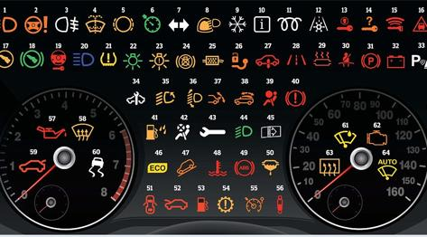

Slide 15
Fattori di rischio potenzialmente modificabili
■ Deficit sensoriali (ipovisus e ipoacusia)
■ Immobilità (Foley o contenzione)
■ Farmaci (ad esempio, ipnotici-sedativi, narcotici, anticolinergici, corticosteroidi, politrattamento, astinenza alcolica o farmacologica)
■ Patologie neurologiche acute (ad esempio, stroke [di solito parietale dx], emorragia intracranica, meningite, encefalite)
■ Patologie intercorrenti (ad esempio, infezioni, complicanze jatrogene, patologie acute gravi, anemia, disidratazione, stato nutrizionale scadente, fratture o trauma)
■ Scompenso metabolico
■ Chirurgia
■ Ambientali (ad esempio, ricovero in ICU)
■ Dolore
■ Stress emotivo
■ Deprivazione di sonno
Fattori di rischio non modificabili
■ Demenza o deficit cognitivo
■ Età avanzata (>65 anni)
■ Anamnesi di delirium, stroke, patologie neurologiche, disturbi della mobilità
■ Comorbilità
■ Genere (sesso maschile)
■ Patologie croniche renali o epatiche
Il manifestarsi del delirium dipende dall’interazione complessa di fattori di rischio multipli, alcuni dei quali modificabilie target potenziali di prevenzione. Tra gli anziani la demenza è il fattore di rischio maggiore (2/3 dei casi di delirium).

Slide 16
Di cosa voglio parlare
Delirium
  Fragilità
  Stato di salute
  Prognosi
Comunicazione
Strategie terapeutiche
Prevenzione
Da non dimenticare
Conclusioni

Slide 17
Delirium
Strategie di terapia farmacologica
La maggior parte degli studi disponibili hanno focalizzato l’attenzione prevalentemente sull’impiego di farmaci antipsicotici o sedativi del delirium. Sebbene questi farmaci siano efficaci nel ridurre l’agitazione e i disturbi comportamentali associati al delirium, che spesso disturbano l’organizzazione assistenziale, non esiste alcuna evidenza che la terapia antipsicotica o sedativa sia in grado di migliorare in modo significativo la prognosi dei pazienti.
Oggi si pratica una terapia finalizzata a convertire il delirium iperattivo in delirium ipoattivo (più facilmente gestibile). Un numero crescente di evidenze suggerisce però che il trattamento sedativo possa prolungare la durata del delirium e dei disturbi cognitivi ad esso associati e peggiorare gli outcome clinici. La terapia del delirium dovrebbe essere focalizzata al trattamento che facilità il recupero, migliora lo stato funzionale e gli outcome clinici.
Prevenzione farmacologica
Ad oggi non si raccomanda alcun approccio farmacologico preventivo del delirium.

Slide 18
Terapia farmacologica del delirium
Farmaco | Dose | Effetti collaterali
Antipsicotici
Aloperidolo Serenase ®: 5gtt=0.5mg 1fl=2 mg | 0.5-1.0 mg per due volte al giorno per os (al bisogno aggiungere una dose ogni 4 ore) (effetto picco, 4-6 ore); 0.5-1.0 mg intramuscolo; ripetere se necessario dopo 30-60 minuti (effetto picco, 20-40 min) | Effetti extrapiramidali, specie se la dose >3 mg al giorno. Allungamento del QT all’ECG. Da evitare nei pazienti con sindrome da astinenza, insufficienza epatica, sindrome maligna da neurolettici
Quetiapina Seroquel®: 1cp=25mg | 25 mg per due volte al giorno | Effetti extrapiramidali equivalenti, forse lievemente inferiori, all’aloperidolo. Allungamento del QT all’ECG
Benzodiazepine
Lorazepam Tavor®: 1cp=1mg 20gtt=1mg 1fl=4mg | 0.5-1.0 mg per os (al bisogno aggiungere una dose ogni 4 ore); nell’emergenze si può somministrare e.v. (0.5-1.0mg) | Effetto paradosso, depressione respiratoria, ipersedazione
Antidepressivi
Trazodone Trittico®: 1cp=75mg 1gtt=1mg | 25-150 mg per os alla sera | Ipersedazione
Adattato da NEJM, 2006

Slide 19
Di cosa voglio parlare
Delirium
  Fragilità
  Stato di salute
  Prognosi
Comunicazione
Strategie terapeutiche
Prevenzione
Da non dimenticare
Conclusioni

Slide 22
Delirium
Prevenzione
La prima regola nella cura del delirium è quella di rimuovere le possibili cause; pazienti a rischio di delirium sono quelli con:
1. Preesistente demenza
2. Condizione medica severa
3. Abuso di alcool
4. Limitazione funzionale
5. Na+ sierico alterato
6. Sesso maschile
7. Depressione
8. Alterazione udito
9. Alterazione vista

Slide 23
Delirium
Non tutti sono concordi nell’attribuire un ruolo specifico di rischio anche a fattori psicologici-ambientali che si possono sommare nello stesso paziente (si ricorda ad esempio: l’ospedalizzazione, la depressione, il dolore, la paura, la deprivazione sensoriale e l’interruzione del sonno, soprattutto nelle unità di cura intensiva); questi fattori possono in ogni modo essere ridotti con interventi preventivi sull’ambiente e con l’adeguata l’educazione del personale.
Le linee guida per la prevenzione del delirium riguardano il controllo di alcuni fattori di rischio; i più importanti risultano essere:
Evitare, per quanto possibile, farmaci a rischio;
Mantenere una buona idratazione;
Evitare ipotensioni ed l’ipossia;
Trattare prontamente patologie acute;
Utilizzare tecniche d’orientamento;
Correggere i deficit sensoriali,
Tenere l’ambiente bene illuminato e poco rumoroso.

Slide 24
Di cosa voglio parlare
Delirium
  Fragilità
  Stato di salute
  Prognosi
Comunicazione
Strategie terapeutiche
Prevenzione
Da non dimenticare
Conclusioni

Slide 25
Aspetti da non dimenticare nell’approccio al paziente con delirium:
Chiedere ai familiari di tutti i pazienti anziani spedalizzati per malattia acuta se recentemente è occorso qualche cambiamento cognitivo repentino, in concomitanza con il manifestarsi della malattia che ha portato al ricovero; Il delirium va ricercato in tutti i pazienti anziani ricoverati per patologia acuta utilizzando strumenti specifici (ad es CAM)
Valutare e rivedere la terapia farmacologica in atto; la riduzione del numero e delle dosi dei farmaci psicoattivi, laddove possibile, dovrebbe essere il primo step da fare
Per la terapia dei disturbi del sonno, dell’ansia e dell’agitazione tentare un primo approccio non farmacologico
Riservare l’uso dei farmaci ai pazienti con grave agitazione a elevato rischio di compromettere un trattamento medico salvavita (ad es. ventilazione) o che possono provocarsi lesioni fisiche oppure con sintomi psicotici gravemente stressanti (ad es. allucinazioni, deliri);
Coinvolgere sempre i familiari nella cura, particolarmente nel ri-orientameno o nella prevenzione delle lesioni auto provocate;
Evitare l’allettamento e incoraggiare la mobilizzazione e la self-care;
Assicurarsi che il paziente, se necessari, usi occhiali, apparecchi acustici, dentiere (essere in grado di vedere, udire e mangiare è importante in ogni setting di cura);
Fare in modo che i pazienti siano attivi nei programmi di cura; comunicare regolarmente con loro e non solo con i familiari.

Slide 26
Di cosa voglio parlare
Delirium
  Fragilità
  Stato di salute
  Prognosi
Comunicazione
Strategie terapeutiche
Prevenzione
Da non dimenticare
Conclusioni

